Slide 1

Phân tích và thiết kế thuật toán
Giảng viên: Nguyễn Thanh Sơn

Slide 2
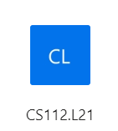
Thành viên: Hoàng Xuân Vũ Đỗ Nguyễn Hoàng Huy Nguyễn Đạt Huy Hoàng Nguyễn Văn Tài

Slide 3
Chủ đề: Kiểm tra tính đúng đắn của chương trình bằng bộ test

Slide 4
Testcase là gì?
- Là quá trình thử nghiệm, kiểm tra dữ liệu với đầu vào và đầu ra được xác định cụ thể.
- Là công cụ giúp cho chương trình, phần mềm hoạt động hiệu quả, chính xác và tối ưu.
- Là tạo phẩm giúp cho những lập trình viên tạo ra một sản phẩm hoàn chỉnh

Slide 5
Hai cách thực hiện test:
- White box: người kiểm thử biết được mã nguồn, thuật toán để kiểm thử (các trường hợp có thể bị xót do cài đặt)
- Black box: Người kiểm tra không biết được bộ dữ liệu (kiểm thử độc lập)

Slide 6
Tại sao phải tạo testcase?
- Để chương trình, phần mềm thực hiện đúng các yêu cầu, thủ tục được đưa ra.
- Kiểm tra lỗi, độ chính xác
- Tối ưu chương trình, phần mềm,…
- Tạo ra một sản phẩm hoàn thiện
- Biết được hiệu năng chương trình

Slide 7
Một chương trình hiệu quả cần:
Giải thuật đúng đắn
Tốn ít tài nguyên sử dụng
+
Để kiểm tra tính hiệu quả của chương trình, người ta sử dụng testcase

Slide 8
Thế nào là một testcase tốt?
- Dễ viết: Có thể bao quát nhiều trường hợp kiểm thử mà không mất nhiều công sức
- Dễ đọc: Mô tả chính xác được hành vi, chức năng kiểm thử
- Đồng nhất: Luôn trả về kết quả có cùng tính chất với yêu cầu đưa ra
- Khi kết quả kiểm thử thất bại, có thể dễ dàng tìm ra giá trị mong đợi và nhanh chóng xác định được vấn đề
- Đo được hiệu năng của chương trình

Slide 9
Cấu trúc cơ bản của một testcase:
- Test case ID: giá trị cần để xác định số lượng trường hợp để kiểm thử
- Test data: Dữ liệu cần chuẩn bị để test
- Test steps: Mô tả các bước thực hiện
- Expected results: Kết quả mong đợi từ các bước thực hiện trên ( PASS nếu khớp với kết quả thực tế hoặc FAIL nếu khác)
- Thời gian chạy chương trình, bộ nhớ sử dụng

Slide 10
Các lưu ý cần thiết để viết một testcase hiệu quả

Slide 11
Các test case phải rõ ràng, ngắn gọn
Các test case không được trùng lặp
Đảm bảo tất cả các trường hợp có thể xảy ra
Thực hiện các kỹ thuật kiểm thử
Mỗi test case hoạt động độc lập không phụ thuộc vào test case khác

Slide 12

Ngoài ra testcase phải đảm bảo đủ các trường hợp:
+ Trường hợp phổ quát
+ Các điều kiện biên
+ Các trường hợp đặc biệt

Slide 13
Một số lưu ý khi tạo test case

Slide 14
- Quy ước đặt tên cho test case: thường đặt theo chức năng hay trường hợp cụ thể để người đọc cũng như người sử dụng biết được
- Thứ tự thực hiện mỗi test case không ảnh hưởng đến kết quả thực thi.
- Chuẩn bị các dữ liệu test

Slide 15
Ước lượng và nới rộng kích cỡ bộ dữ liệu để biết được ngưỡng dữ liệu của chương trình là bao nhiêu, mỗi cách giải sẽ cho mức ngưỡng để chương trình thực thi
- Nếu tạo test tự dộng thì khi viết chương trình sinh dữ liệu tự động phải đảm bảo input theo mô tả, output tương ứng và công thức đảm bảo ouput đúng

Slide 16
Áp dụng trong các bài toán
Hãy viết chương trình tìm các nghiệm của một phương trình: ax²+bx+c=0 rồi in ra màn hình các nghiệm đó.
Input: Nhập vào trên cùng một dòng 3 số nguyên a, b, c tương ứng với các hệ số của phương trình.
Output: In ra kết quả nghiệm của phương trình.

Slide 17

Các trường hợp có thể xảy ra:
a=0:
b = 0, c ≠ 0: Xuất ra màn hình “VN”
b = 0, c = 0: Xuất ra màn hình “VSN”
b ≠ 0: Phương trình có 1 nghiệm $x=\frac{−c}{b}$

Slide 18

Các trường hợp có thể xảy ra:
+ a ≠ 0:
$∆=b^{2}−4ac$
$∆$<0:
Phương trình vô nghiệm
$∆$=0:
Phương trình có 1 nghiệm duy nhất: $x=\frac{−b}{2a}$
$∆$>0:
Phương trình có 2 nghiệm phân biệt:
$x=\frac{−b±\sqrt{∆}}{2a}$

Slide 19
Bộ test mẫu:
Input | Output
0 0 0 | VSN
0 0 1 | VN
0 1 0 | 0
0 1 2 | -2
1 0 0 | 0
1 0 1 | VN
1 1 0 | -1 0
1 -5 6 | 2 3
1 -8 -2 | -0.24 8.24
10000 -68670 105041 | 2.3 4.57
1000 -5678 7356 | 2 3.68
1000000 -4251000 4312994 | 1.67 2.58
2 -4 2 | 1

Slide 20

Áp dụng trong các bài toán
Thay đổi hiển thị thời gian từ định dạng giờ 12 sang định dạng giờ 24
Input: Nhập vào thời gian theo định dạng giờ 12
Output: Xuất ra màn hình thời gian theo định dạng giờ 24
Input Format
Nhập vào một chuỗi là thời gian tính theo giờ 12 có AM và PM theo format h:m:sAM (hay h:m:sPM) ($h,m,s∈ℕ$)
Output Format
Xuất ra màn hình thời gian theo định dạng h:m:s **Lưu ý: Nếu định dạng đầu vào không đúng sẽ xuất ra Error

Slide 21
Bộ test mẫu:
Input | Output
00:00:00PM | Error
12:00:00AM | 00:00:00
12:45:15PM | 12:45:15
07:40:23PM | 19:40:23
11:58:13AM | 11:58:13
13:15:45AM | Error
13:15:45PM | Error

Slide 22
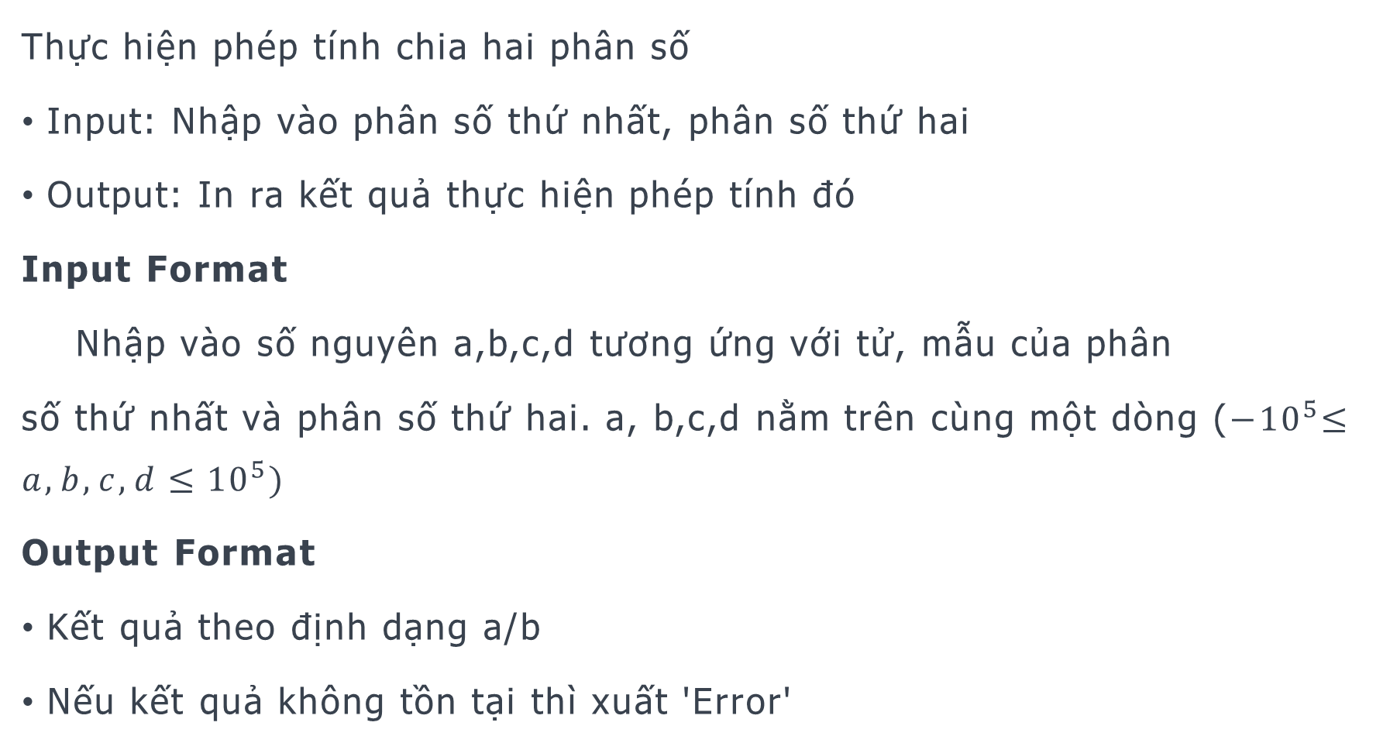
Áp dụng trong các bài toán
Thực hiện phép tính chia hai phân số
Input: Nhập vào phân số thứ nhất, phân số thứ hai
Output: In ra kết quả thực hiện phép tính đó
Input Format
Nhập vào số nguyên a,b,c,d tương ứng với tử, mẫu của phân
số thứ nhất và phân số thứ hai. a, b,c,d nằm trên cùng một dòng (${−10}^{5}≤a,b,c,d≤{10}^{5})$
Output Format
Kết quả theo định dạng a/b
Nếu kết quả không tồn tại thì xuất 'Error'

Slide 23
Các trường hợp có thể xảy ra:
+ Một trong 3 đầu vào b, c, d = 0
Xuất ra màn hình Error
+ a, b, c, d thỏa mãn đề bài:
Rút gọn phân số:
+ Phân số ở dạng tối giản a/b
+ Nếu a.b < 0 thì phải đặt dấu ” – “ ở trên tử số
+ Kết quả ở dạng số nguyên thì chỉ xuất ra số nguyên
+ Kết quả ở dạng số vô tỉ thì làm tròn đến chữ số thập
phân thứ hai

Slide 24
Bộ test mẫu:
Input | Output
1 1 0 9 | Error
1 -2 3 6 | -1
0 1 2 3 | 0
1 0 3 0 | Error
3 4 5 -6 | -9/10
-3 1 1 -3 | 9
-6 7 -6 7 | 1
2 -2 2 2 | -1
-1 1 15 0 | Error

Slide 25
Link bài tập mẫu và bài tập về nhà:
https://www.hackerrank.com/contests/cs112-l21/challenges

Slide 26
Cảm ơn thầy và các bạn đã chú ý lắng nghe

